Slide 1
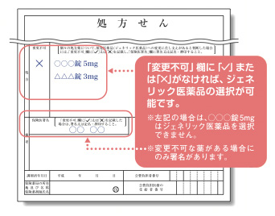
そのお薬、ジェネリック医薬品に変えられます！
ジェネリック医薬品を希望される場合は、まず医師・薬剤師へご相談下さい
※お薬によっては、まだジェネリック医薬品が発売されていないものもあります
○○薬局

